Slide 2
Ciberseguridad y protección de datos para operadores de EFP
ref. DigCompEdu Área 6: Desarrollo de la competencia digital de los estudiantes
Socio: Internet Web Solutions

Slide 3
Objetivos
Al finalizar este módulo serás capaz de:
Resultado de aprendizaje 1
Conocer los peligros de Internet.
Resultado de aprendizaje 2
Aprender a navegar de forma segura y evitar los ciberdelitos.
Resultado de aprendizaje 2
Proteges nuestros datos de posibles ataques.
Resultado de aprendizaje 4
Entender qué es un antivirus: criterios, tipos y opciones gratuitas.

Slide 4
Índice de contenidos
Ciberseguridad y protección de datos para operadores de EFP
Unidad 1: Ciberseguridad
Unidad 2: Protección de datos
Sección 1: Qué es la Ciberseguridad
Sección 2: Peligros en Internet
Sección 3: Consejos para mantener la seguridad en Internet
Sección 1: ¿Qué es la protección de datos?
Sección 2: Consejos para la protección de datos
Sección 3: Aprende a escoger un antivirus

Slide 5
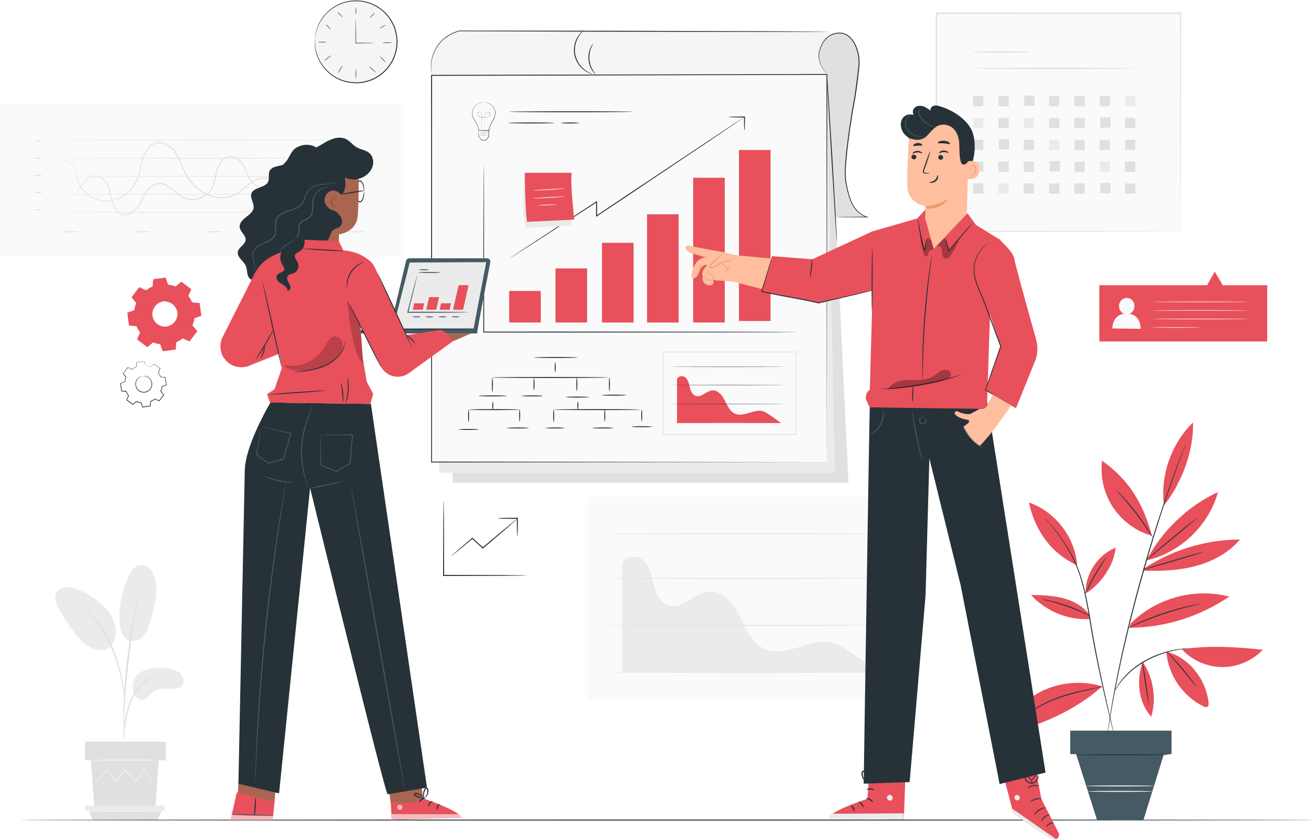
Ciberseguridad
Qué es la Ciberseguridad
El mundo online posee ciertos peligros que pueden comprometer nuestra seguridad y conocer cómo evitar posibles fraudes, delitos y estafas.
La ciberseguridad consiste en un conjunto de prácticas para defender los sistemas informáticos de los ciberdelitos. Esta abarca muchos ámbitos: seguridad en red, en apps, protección de datos

Slide 6
Ciberseguridad
Peligros en Internet
Para saber cómo evitar los posibles peligros, primero debemos conocerlos. Los riesgos más comunes en internet son:
Spam: Correos sin ningún tipo de interés o utilidad real.
Phishing: Correos electrónicos provenientes de una fuente aparentemente legítima que tienen el objetivo de robar información, dinero o introducir malware. Se pueden presentar ofreciendo un producto, servicio o un premio; o, por el contrario, amenazando con consecuencias o peligros de no cumplir con lo especificado en el mensaje.
Malware: Es la abreviación de Malicious Software. Es un programa o código diseñado para causar daños al sistema o usuario, ya sea mediante el robo de información, merma o alteración en la funcionalidad del software o eliminación de datos.

Slide 7
Ciberseguridad
Peligros en Internet
Cyberbulling: Se trata de acoso realizado a través de la red. Mediante el uso de perfiles en las redes sociales, se difunden mensajes hostiles o contenido ofensivo para otros usuarios.
Piratería: Se entiende por piratería a la copia y distribución de contenido multimedia protegido por derecho de autor, siendo ilegal cuando se hace con ánimo de lucro. Esto puede perjudicar al creador del contenido, que, aunque llega a más público, no recibe dinero directamente por ello. Los usuarios también pueden verse perjudicados al descargar archivos de páginas poco seguras, pudiendo ser contenido falso o con malware.

Slide 8
Ciberseguridad
Peligros en Internet
Todos estos ciberdelitos pueden traer graves consecuencias:
Robo o “secuestro” de información.
Daños en el equipo informático.
Interrupción de las comunicaciones.
Suplantación de identidad.
Corrupción de archivos.
Denegación de servicios.
Daños personales.

Slide 9
Ciberseguridad
Consejos para mantener la seguridad en Internet
Mantén actualizado tu software, navegador y demás aplicaciones que tengan acceso a tu información.
Valora tu privacidad. No compartas información personal en Internet.
Desconfía de los enlaces y correos sospechosos. No abras correos electrónicos que se identifiquen como una empresa conocida, pero a la que no has proporcionado tu contacto o información. Un detalle que puede ayudarnos a detectar un mensaje falso son los errores de redacción y ortografía..

Slide 10
Ciberseguridad
Consejos para mantener la seguridad en Internet
No abras ningún enlace que se adjunte en correos no solicitados o con remitentes extraños. Podemos saber que una página es segura si empieza por https://, aunque tenemos que tener en cuenta que no todas las páginas seguras tienen contenido auténtico o válido.
Infórmate antes de descargar archivos o instalar aplicaciones, pues es posible que puedan infectar tu dispositivo.
Utiliza contraseñas seguras, con más de 8 caracteres y que combinen números, letras y símbolos. Evita emplear información personal (como tu nombre o tu cumpleaños). No escribas tus contraseñas en ningún sitio.
Practica la netiqueta. La netiqueta es un conjunto de normas y consejos para garantizar una convivencia sana en la red. Esto incluye una comunicación educada, tratar a los demás como lo harías en la vida real y respetar el tiempo de otros usuarios.

Slide 11
Protección de datos
¿Qué es la protección de datos?
Todo dispositivo electrónico posee información y datos a proteger de los peligros de Internet, como por ejemplo datos personales, contraseñas de los perfiles, ubicación, dirección IP…
Debido a esto, no solo debemos navegar seguros en Internet, sino proteger nuestro ordenador de toda amenaza externa.

Slide 12
Protección de datos
Consejos para la protección de datos
Para asegurar que toda esta información confidencial esté protegida de cualquier ciberamenaza, podemos seguir una serie de consejos:
Instala un antivirus. Un antivirus es un programa que detecta malware, lo bloquea y elimina para evitar que infecte el dispositivo. En la siguiente sección, aprenderemos como escoger un antivirus.
Ten copias de seguridad. Son imprescindibles para evitar perder nuestros archivos e información. Existen dos formas de almacenar nuestra copia de seguridad: en la nube o en un disco duro externo. Es recomendable poseer ambas.
Actualiza tu software. Tanto tu sistema operativo como tus aplicaciones deben mantenerse actualizadas para que puedan brindarte el mayor nivel de seguridad posible.

Slide 13
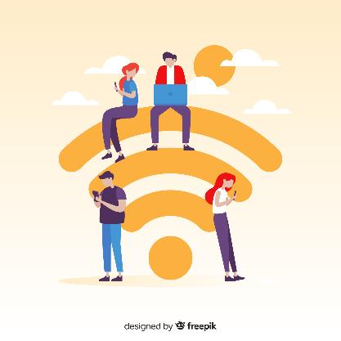
Protección de datos
Consejos para la protección de datos
Evita conectarte a redes wifi públicas o a dispositivos desconocidos. Desactiva la conexión automática, pues tus dispositivos podrían vincularse a redes extrañas sin que seas consciente. Asegúrate de que sean 100% fiables antes de conectarte.
Las redes wifi privadas o para uso personal deben ser configuradas. Cambia las contraseñas por defecto del router (pues son fáciles de hackear) y deshabilita la función de gestión remota. Para una mayor protección podemos permitir la configuración WPA2 o WPA3. Una opción que garantiza proteger la conexión en la navegación son las VPN (Virtual Private Network).

Slide 14
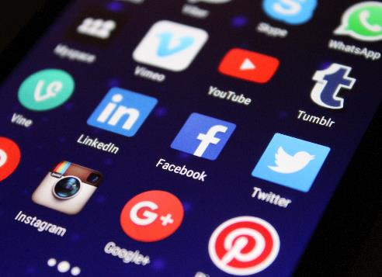
Protección de datos
Consejos para la protección de datos
Si sospechas que tu dispositivo ya ha sido infectado (por funcionamientos anómalos, como la aparición continua de ventanas de spam) evita emplear o transmitir información sensible hasta que tu dispositivo haya sido analizado y limpiado
Ten cuidado con lo que publicas. Las redes sociales son accesibles por todo el mundo, por lo que todo el mundo puede ver el contenido que publicas. Vigila los comentarios y fotografías que publicas, y evita revelar en ellas información personal como ubicaciones o contraseñas.

Slide 15
Protección de datos
Aprende a escoger un antivirus
Existen 4 tipos principales de antivirus:
Antivirus Preventivo. Analizan todo el movimiento de datos para lograr detectar amenazas, por lo que previenen del malware.
Antivirus Identificador. Rastrean el dispositivo para lograr encontrar el malware. Buscan comportamientos anómalos dentro de archivos y programas.
Antivirus Descontaminador. Elimina el malware una vez el dispositivo ya ha sido infectado.
Antivirus Heurístico. Simulan la ejecución de diversos programas para detectar comportamientos anómalos de forma aislada.

Slide 16
Protección de datos
Aprende a escoger un antivirus
Existen cientos de antivirus disponibles; sin embargo, no todos son iguales. A la hora de escoger el antivirus, hay una serie de criterios a tener en cuenta.
Compatibilidad
Funcionalidad
Confiabilidad
Actualizaciones frecuentes
Versatilidad
Capacidad de actuación

Slide 17
Protección de datos
Aprende a escoger un antivirus
Entre los antivirus gratuitos más empleados podemos encontrar:

Slide 18
Ciberseguridad
Resumen
Ciberseguridad
Nos protege de ciberdelitos como spam, phishing, ciberbullying y malware. Y debe ser objeto de atención en todo tipo de dispositivos (móviles o no) y modalidades (apps, datos, red).
Mantente a salvo
Mantén tus aplicaciones actualizadas, no compartas información sensible en Internet, desconfía de los correos electrónicos sospechosos y utiliza contraseñas seguras.
Protección de datos
Podemos usar un antivirus, tener copias de seguridad, mantener actualizado el software y controlar a qué redes nos conectamos y qué publicamos.

Slide 19
Test de resumen final/1
Consolida tus conocimientos contestando a las siguientes preguntas:
¿Cuál es un ciberdelito?
VPN
Avira
Phishing
¿Qué debemos tener en cuenta al buscar un antivirus?
La compatibilidad
La confiabilidad
Ambas son correctas
¿Qué debemos hacer si recibimos un enlace de un remitente que desconocemos?
Abrirlo y comprobar qué es
No abrirlo y reportar el mensaje
Devolver otro enlace

Slide 20
Test de resumen final/2
Consolida tus conocimientos contestando a las siguientes preguntas:
¿Cómo podemos proteger nuestros datos?
Publicando contenido frecuentemente
Evitando mails con nuestra información a nuestros conocidos
Manteniendo el software actualizado
¿Qué debe incluir una contraseña segura?
Información del usuario
Mayúsculas, minúsculas, números y caracteres especiales
Palabras verosímiles

Slide 21
Soluciones al test de resumen final/1
Aquí están las respuestas:
¿Cuál es un ciberdelito?
VPN
Avira
Phishing
¿Qué debemos tener en cuenta al buscar un antivirus?
La compatibilidad
La confiabilidad
Ambas son correctas
¿Qué debemos hacer si recibimos un enlace de un remitente que desconocemos?
Abrirlo y comprobar qué es
No abrirlo y reportar el mensaje
Devolver otro enlace

Slide 22
Soluciones al test de resumen final/2
Aquí están las respuestas:
¿Cómo podemos proteger nuestros datos?
Publicando contenido frecuentemente
Evitando mails con nuestra información a nuestros conocidos
Manteniendo el software actualizado
¿Qué debe incluir una contraseña segura?
Información del usuario
Mayúsculas, minúsculas, números y caracteres especiales
Palabras verosímiles

Slide 23
¡Genial!
Recuerda (ahora sabes):
Resultado de aprendizaje 1
Conocer los peligros de Internet.
Resultado de aprendizaje 2
Aprender a navegar de forma segura y evitar los ciberdelitos.
Resultado de aprendizaje 2
Proteges nuestros datos de posibles ataques.
Resultado de aprendizaje 4
Entender qué es un antivirus: criterios, tipos y opciones gratuitas.

Slide 24
¡Sigue adelante!
project-reset.eu

